Slide 1
Spravodlivý a milosrdný Boh v Knihe Exodus
Blažej Štrba

Slide 2
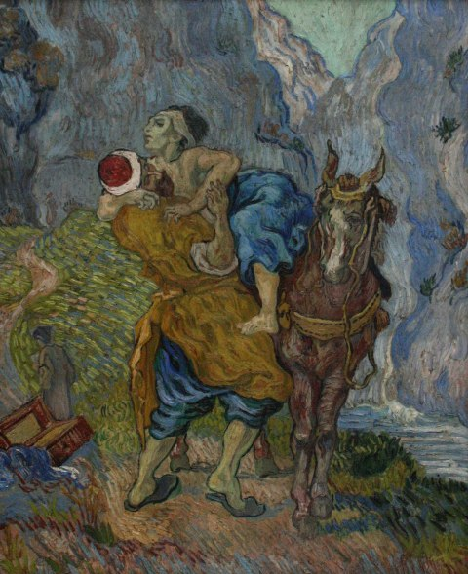
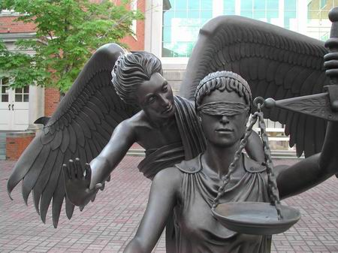
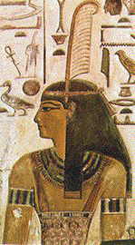
Postup
Spravodlivosť v kontexte starovekého Blízkeho východu
Spravodlivosť a milosrdenstvo v SZ
Výskyt a význam pojmov v Knihe Exodus

Slide 3
Spravodlivosť v kontexte starovekého Blízkeho východu
Egypt – Maat
Dcéra boha Ra, milovaná, nezhovorčivá; privádza k životu každého, kto si ju uctieva;
Udržiava poriadok vo svete
a v ľudských vzťahoch,
za pomoci spravodlivosti
a dobra voči chudákom (porov. Prís 8)

Slide 4
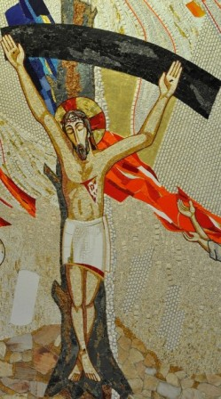
Spravodlivosť - cedaká v Starom zákone
Spravodlivý / spravodlivosť
Ž 82,5
Boh stvoriteľský poriadok
základ jeho trónu – Ž 89,15
Kráľ 1 Kr 10,9; Ž 72,4; Prís 31,8-9
Iz 1,17.27; Jer 22,15-16
Spravodlivý (človek)
Noe (Gn 6)
Abrahám (Gn 15)
50-10 spravodlivých (Gn 19)
Ez 18
Nový zákon
Jozef (Mt)
Spravodliví z Mt 25
Ukrižovaný (Lk)
Tvorí poriadok, jej cieľ je harmónia
Spravodlivosť úzko súvisí s múdrosťou – Ž 97,2
súd a záchrana sú spájané Božou spravodlivosťou – 11,7
PÁNOV súd napravuje poruchy ním stanoveného poriadku, najmä tým, že zachraňuje ohrozených – 82,3-4

Slide 5
Milosrdenstvo rechem a chesed v SZ
Rechem –
jemné a max. citlivé
Jer 22,17-18 ženský rozmer
Ž 119,77
Ž 25,6; 40,12
Chesed –
pevné, trváce
Ž 136 – mužský rozmer
Ž 50,3
Rechem
vnútornosti, lono, maternica;
V množnom čísle: milosrdenstvo, zľutovanie
Chesed –
istá priazeň, dobrá vôľa, pevná žičlivosť
lojálnosť a snáď najlepšie vernosť

Slide 6
Spravodlivý a milosrdný Boh v Knihe Exodus
Spravodlivý – 9,27
Milosrdný – Ex 34,6-7
Človek
Ex 23,7
Ex 23,8
Boh
Ex 9,27: faraón: „Tentoraz som zhrešil! Pán je spravodlivý, ja však a môj ľud sme hriešni.“
⁶ Pán, Pán je milostivý (rchm) milosrdný
a láskavý Boh, (chnn) milostivý
zhovievavý, pomalý hnevom
veľmi milosrdný (chsd) veľký vernosťou
a verný. (´amn) a pravdivý
⁷ On preukazuje milosrdenstvo (chsd ds,x, vernosť) tisícom, odpúšťa neprávosť, zločiny a hriech, ale nič nenecháva nepotrestané: on navštevuje vinu otcov na deťoch a detných deťoch až do tretieho a štvrtého pokolenia!"

Slide 7
Ďakujem Vám za pozornosť!

